Slide 2
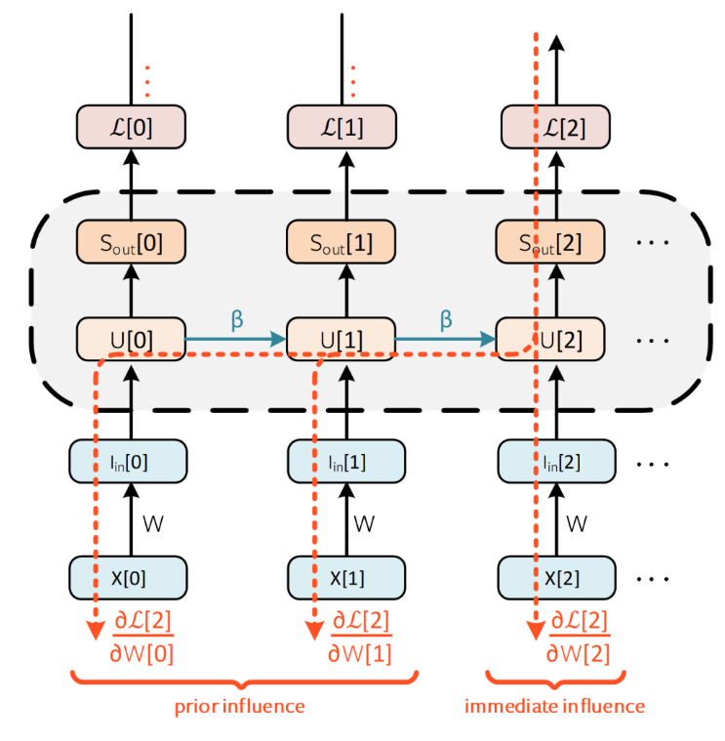

Slide 3



L[0]
L[0]
L[N]
S_{out}[0]
S_{out}[1]
S_{out}[N]
U[0]
U[1]
U[N]
I_{in}[0]
I_{in}[1]
I_{in}[N]
W
W
W
X[0]
X[1]
X[N]
$$\frac{∂L[N]}{∂W[0]}$$
$$\frac{∂L[N]}{∂W[1]}$$
$$\frac{∂L[N]}{∂W[N]}$$

Slide 4
Input
2×layer
AdaptiveAvgPool
Classifier
C1
3x32x32
64x32x32
256x16x16
256x1x1
256x1
S=1
K=(3,64,3x3)
P=1
S=1
K=(64,128,64x1)
P=1
:Feature Map
:Conv
:Conv1D
:LIF Node
C1:
C2:

Slide 5
Input Size
64,32×32
128,32×32
LIF
LIF
64,32×32
128,32×32
64,128,3×3,stride=1, pad=1,group=4
64,128,1×1,stride=1,pad=0,group=1
128,256,3×3,stride=2,pad=1,group=4
128,256,1×1,stride=2,pad=0,group=1
128,32×32
block1
256,16×16
block1
LIF
LIF
128,32×32
256,16×16
128,128,3×3,stride=1,pad=1,group=4
256,256,3×3,stride=1,pad=1,group=4
128, 32×32
128, 32×32
128, 32×32
128, 32×32
layer1
layer2
128,32×32
256,16×16
LIF
LIF
128,32×32
256,16×16
128,128,3×3,stride=1,pad=1,group=4
恒等映射
256,256,3×3,stride=1,pad=1,group=4
恒等映射
128,32×32
block2
256,16×16
block2
LIF
LIF
128,32×32
256,16×16
128,128,3×3,stride=1,pad=1,group=4
256,256,3×3,stride=1,pad=1,group=4
128, 32×32
128, 32×32
256, 16×16
256, 16×16
256,16×16
Output Size

Slide 6
Conv
BN

Slide 8
0.88 | 1.12 | 1.35
0.76 | 1.08 | 1.20
0.72 | 0.99 | 1.05
0 | 1 | 1
0 | 1 | 1
0 | 0 | 1

Slide 9
BRAM(weight)
Convolutional Shortcut
Identity Shortcut
Conv Code
Conv
LIF
Avgpoll
FC
Classifar
DSP
BRAM(data)

Slide 10
梯度更新
FP32预训练模型
插入伪量化节点
模型微调
保存量化参数
INT8量化模型
(a) 间接量化
梯度更新
初始化网络
插入伪量化节点
训练
保存量化参数
INT8量化模型
(b) 直接量化

Slide 11
8×8 PE Array
Weight BRAM
PE
PE
PE
Feature BRAM
Shift
RAM
PE
PE
PE
PE
PE
PE
Psum BRAM

Slide 12
基地址：0x0000
PE
Array
PE
Array
PE
Array
PE
Array
1-8
Data Buffer
PE
Array
PE
Array
PE
Array
PE
Array
Input
Feature Map
1-32
9-16
Data Buffer
Group1:
1-32
PE
Array
PE
Array
PE
Array
PE
Array
17-24
Data Buffer
PE
Array
PE
Array
PE
Array
PE
Array
25-32
Data Buffer
0x1000
Input
Feature Map
33-64
0x2000
Input
Feature Map
65-96
0x3000
Input
Feature Map
97-128
0x4000

Slide 13
平均池化
步长为2，大小为2×2，阈值为2
1
0
1
1
0
1
0
0
0
1
0
0
0
1
0
0
最大池化
步长为2，大小为2×2
1
1
0
1
0
0
1
0
1
0
1
1
0.375
全局平均池化
0
0
0
1
0
1
0
0
取和不求平均
6
0
1
0
0

Slide 14
Softmax
w
...
...
Fully Connected Layer
Output Layer

Slide 15
1
2
3
8
9
10
1
2
1
2
3
254
255
256
3
1
2
3
8
9
10
254
255
256

Slide 16
data1
MAX
data2
MAX
data3
MAX
data4
max_value
MAX
data5
MAX
data6
MAX
data7
MAX
data8

Slide 17
Work cycle
Data Process
Padding
Input
Compute
Output
Padding
Input
Compute
Output
Data n
Data n+1
(a) 无流水线处理
Work cycle
Data Process
Padding
Input
Compute
Output
Padding
Input
Compute
Output
Padding
Input
Compute
Output
Padding
Input
Compute
Output
Data n
Data n+1
Data n+2
Data n+3
(b) 流水线处理

Slide 18
data1
ADD
data2
ADD
data3
ADD
data4
sum
ADD
data5
ADD
data6
ADD
data7
ADD
data8

Slide 19
Maps×64
Filters×128
Maps×128
64

Slide 20
实验开始
RTL设计
功能仿真
否
仿真是否正确？
是
加入逻辑分析仪，综合实现后，上板调试
否
功能是否符合预期？
是
性能评估
实验结束

